Slide 1
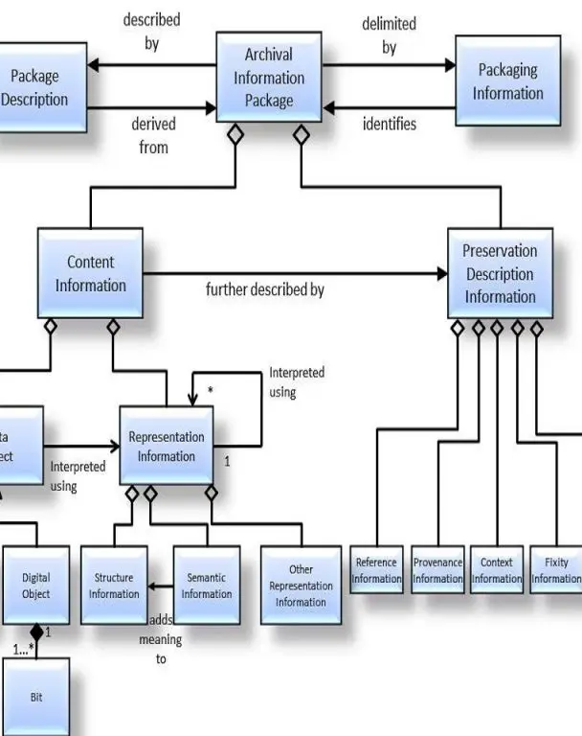
Archivage numérique à long terme à la Bibliothèque centrale de Zurich
Stefan Wiederkehr
Colloque CSBC
«Archivage numérique à long terme»
Berne, 4 septembre 2023

Slide 2
Plan
Situation initiale et conséquences pour l'acquisition
Détermination des priorités pour la mise en œuvre

Slide 3
Situation initiale

Slide 4
Situation initiale
Objets numériques de la ZB dignes d'être archivés à long terme:
  Issus d’un processus de numérisation en interne
  Numériques natifs (born digitals) publiés conformément au mandat de collecte des Turicensia
  Numériques natifs non publiés (archives numériques)

Slide 5

Situation initiale
Numérisation interne - Plateformes sur lesquelles la ZB est présente:
  e-codices
  e-manuscripta
  e-newspaperarchives
  e-rara
  MemobasePlus
  Zurich Open Platform (ZOP)
  ZBcollections

Slide 6

Situation initiale
Numériques natifs publiés conformément au mandat de collection pour lesTuricensia

Slide 7

Situation initale
Nés numérique non publiés (archives numériques)

Slide 8
Situation initiale
ZOP (TIFF)
Acquisition des métadonnées (OAI-PMH)
Acquisition des TIFF (SFTP)
Création du SIP
Ingest
Archive numérique à long terme
(Dark Archive)
ZOP (PDF)
Création du SIP
Acquisition des métadonnées (OAI-PMH)
Téléchargement depuis ZOP des données primaires (PDF)
Ingest
Archive numérique à long terme
(Dark Archive)

Slide 9
Acquisition

Slide 10
Critères de priorisation

Slide 11
Critères de priorisation
Volume de données pouvant être transféré dans l’archive numérique à long terme au moyen d'un processus (priorité aux volumes importants)
Risque d'obsolescence en cas de mise en œuvre en retard d’un processus (priorité aux données/sources de données présentant un risque élevé d'obsolescence).
Complexité technique de la mise en œuvre et dépendance vis-à-vis de tiers (priorité aux processus estimés comme simples)
Protection des investissements (priorité aux données dont la production a été coûteuse)

Slide 12
Priorités
e-npa
MemobasePlus
ZOP, e-rara, e-manuscripta
ZBcollections
Enregistrements audio des concerts de midi de la ZB et identification d’autres cas simples
«Préarchive» - Processus 2
«Préarchive» - Processus 3
«Préarchive» - Processus 4
«Préarchive» - Processus x

Slide 13
Questions et discussion

